Slide 1

ETN N°1 OTTO KRAUSE
Prácticas Profesionalizantes · Ciclo 2026
MantenimientOK
Gestión de Mantenimiento del Taller
Mateo Deluchi
Nahuel Jiménez Torres
Computación 6°2
PROYECTO EN DESARROLLO
Notes:
Presentación del proyecto MantenimientOK: sistema web de gestión de mantenimiento para el taller de la escuela. Integrantes: Mateo Deluchi y Nahuel Jiménez Torres, Computación 6°2, ETN N°1 Otto Krause.

Slide 2
EL PUNTO DE PARTIDA
El taller gestiona su mantenimiento
con una base de Microsoft Access vieja y pesada
!
!
!
592 MB
Sin web
Fotos atrapadas
Una base .mdb enorme, lenta de abrir y difícil de compartir.
Solo funciona con Access instalado: no se puede usar desde la web ni el celular.
Las imágenes de los equipos están embebidas como objetos OLE, casi imposibles de recuperar.
Notes:
El problema: el sistema actual es un Access pesado (592 MB), atado a la PC, sin acceso web, y con las fotos de los equipos atrapadas dentro de la base.

Slide 3
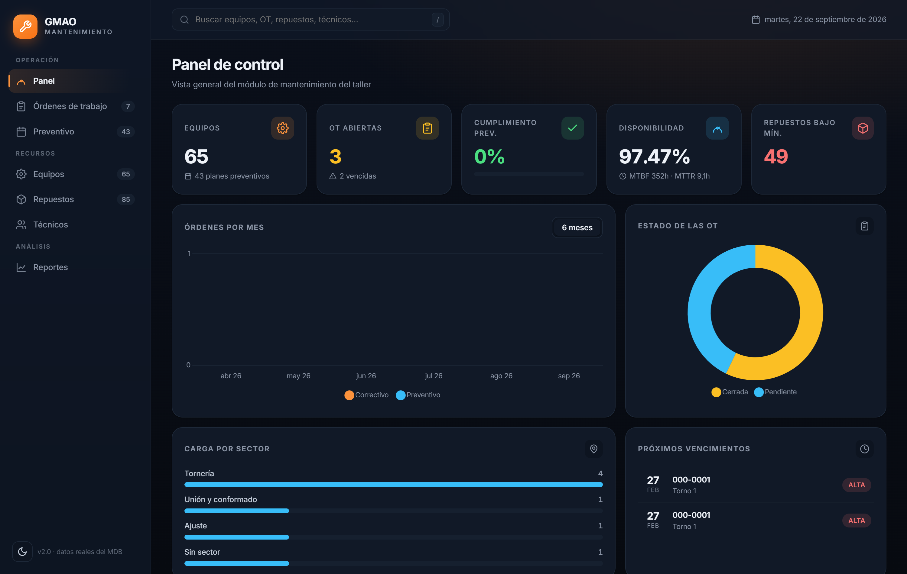
NUESTRA PROPUESTA
Una app web
moderna y ágil
Reemplaza al Access por un panel claro, con los datos reales del taller y acceso desde cualquier navegador.
✓
Panel con indicadores en vivo
✓
Órdenes de trabajo tipo Kanban
Panel de control · datos reales del taller
✓
Equipos con ficha y foto real
✓
Tema claro / oscuro
Notes:
La solución: MantenimientOK, una aplicación web que muestra un panel con indicadores, órdenes de trabajo, equipos con foto y más, usando los datos reales que rescatamos del Access.

Slide 4
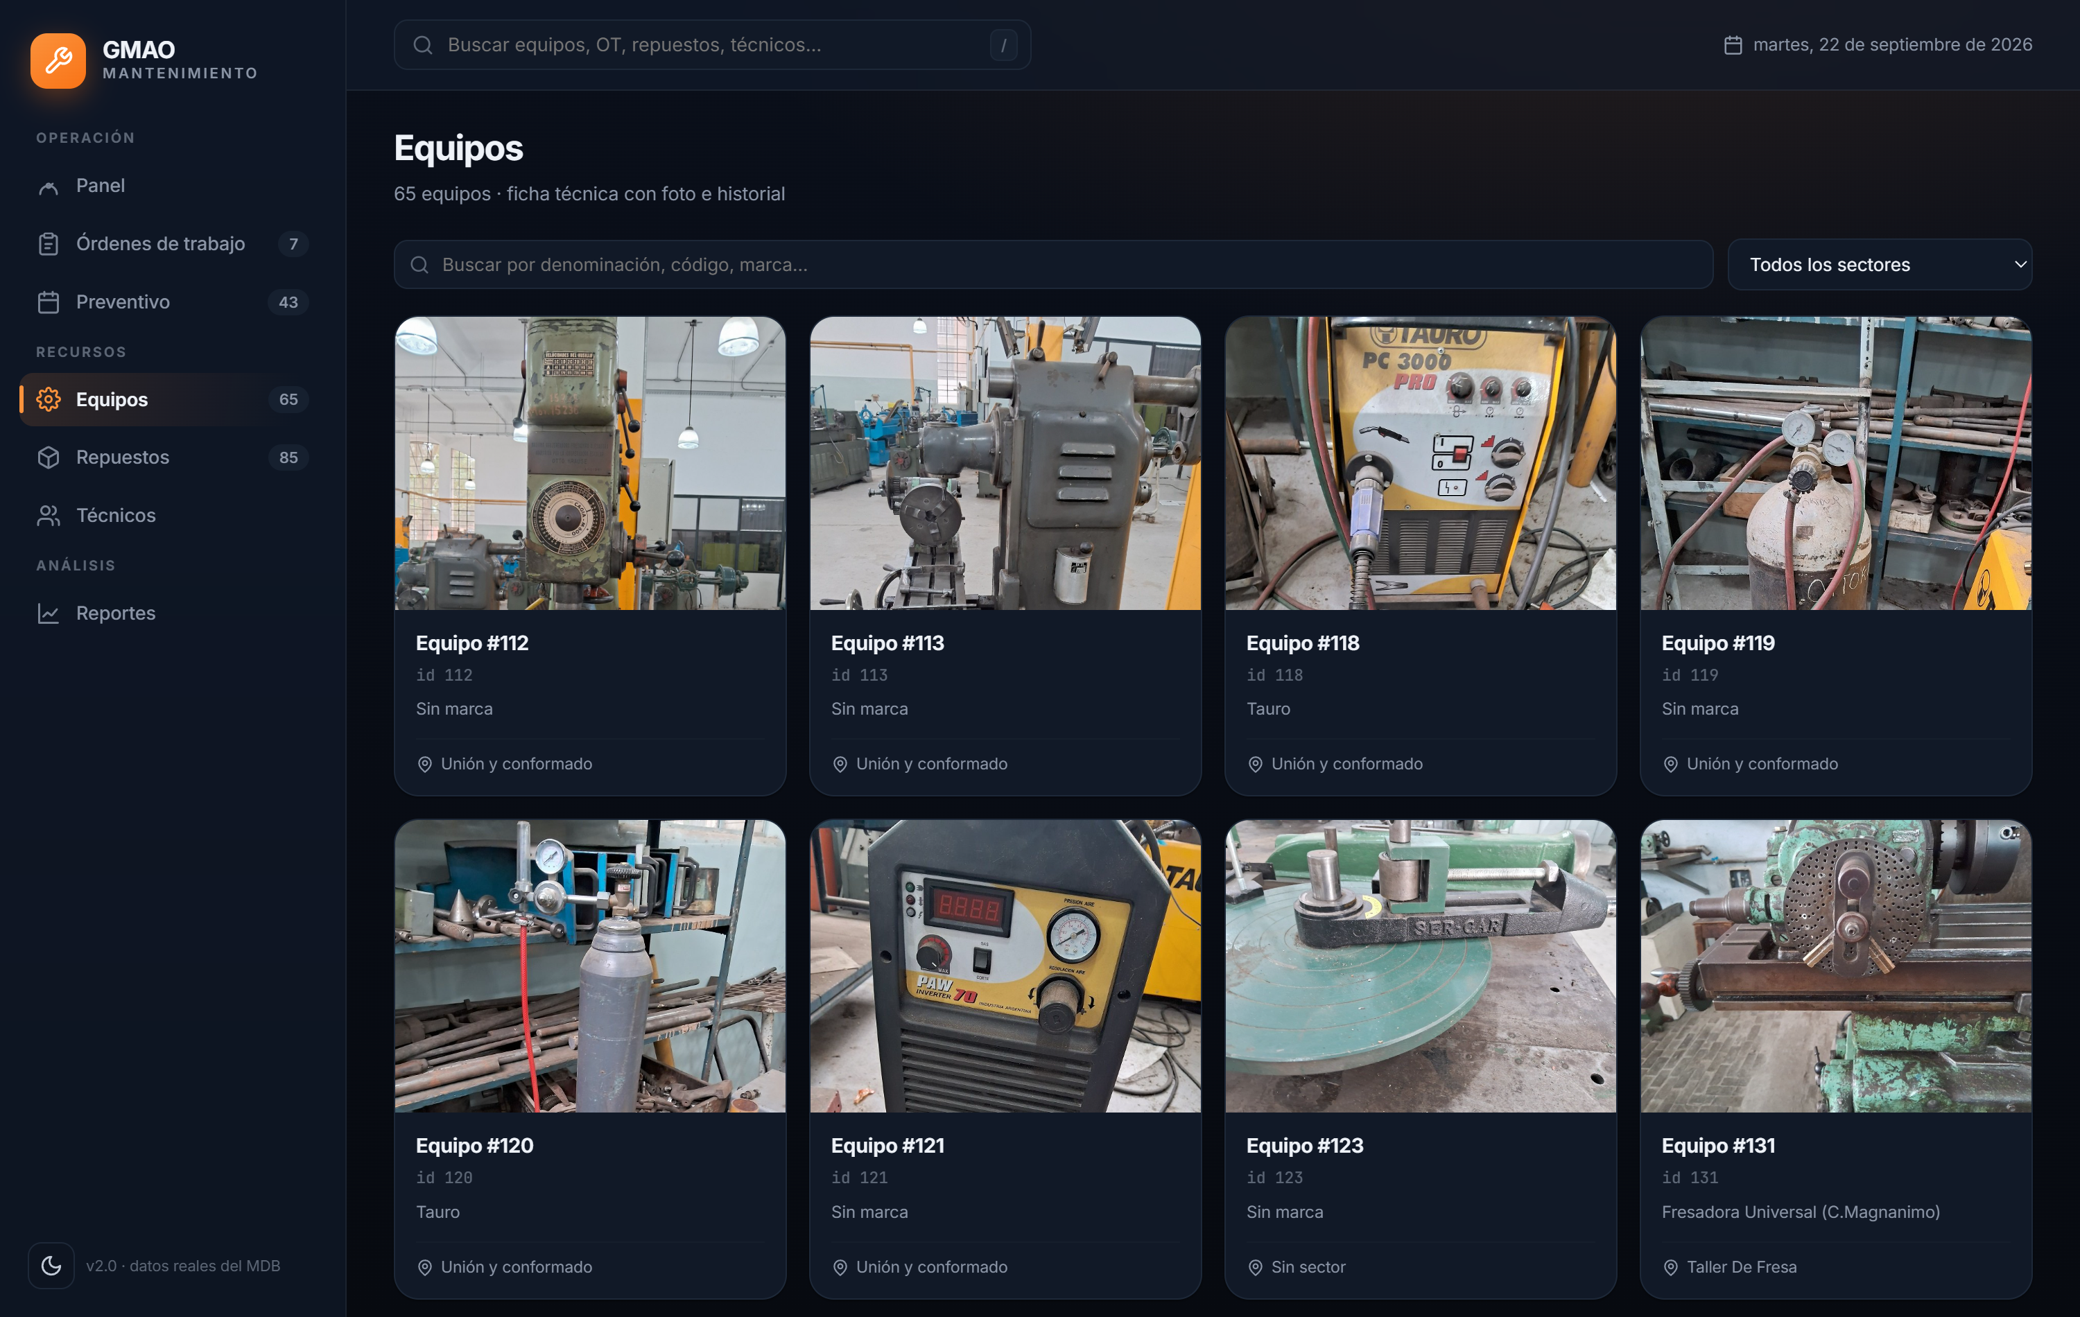
MIGRACIÓN DE DATOS
Rescatamos todo del sistema viejo
Nada inventado: cada equipo, orden y foto sale de la base original.
40
733
102
592 MB
tablas migradas
registros reales
fotos rescatadas
a 15 MB en la web
★
Lo más difícil: las fotos
Las imágenes estaban guardadas como objetos OLE. Programamos un extractor que reconstruye cada archivo (JPG y BMP) y lo vincula a su equipo.
Fichas de equipos con las fotos reales recuperadas
Notes:
Migramos 40 tablas y 733 registros, y recuperamos 102 fotos que estaban atrapadas como objetos OLE dentro del Access. Todo con datos reales del taller.

Slide 5
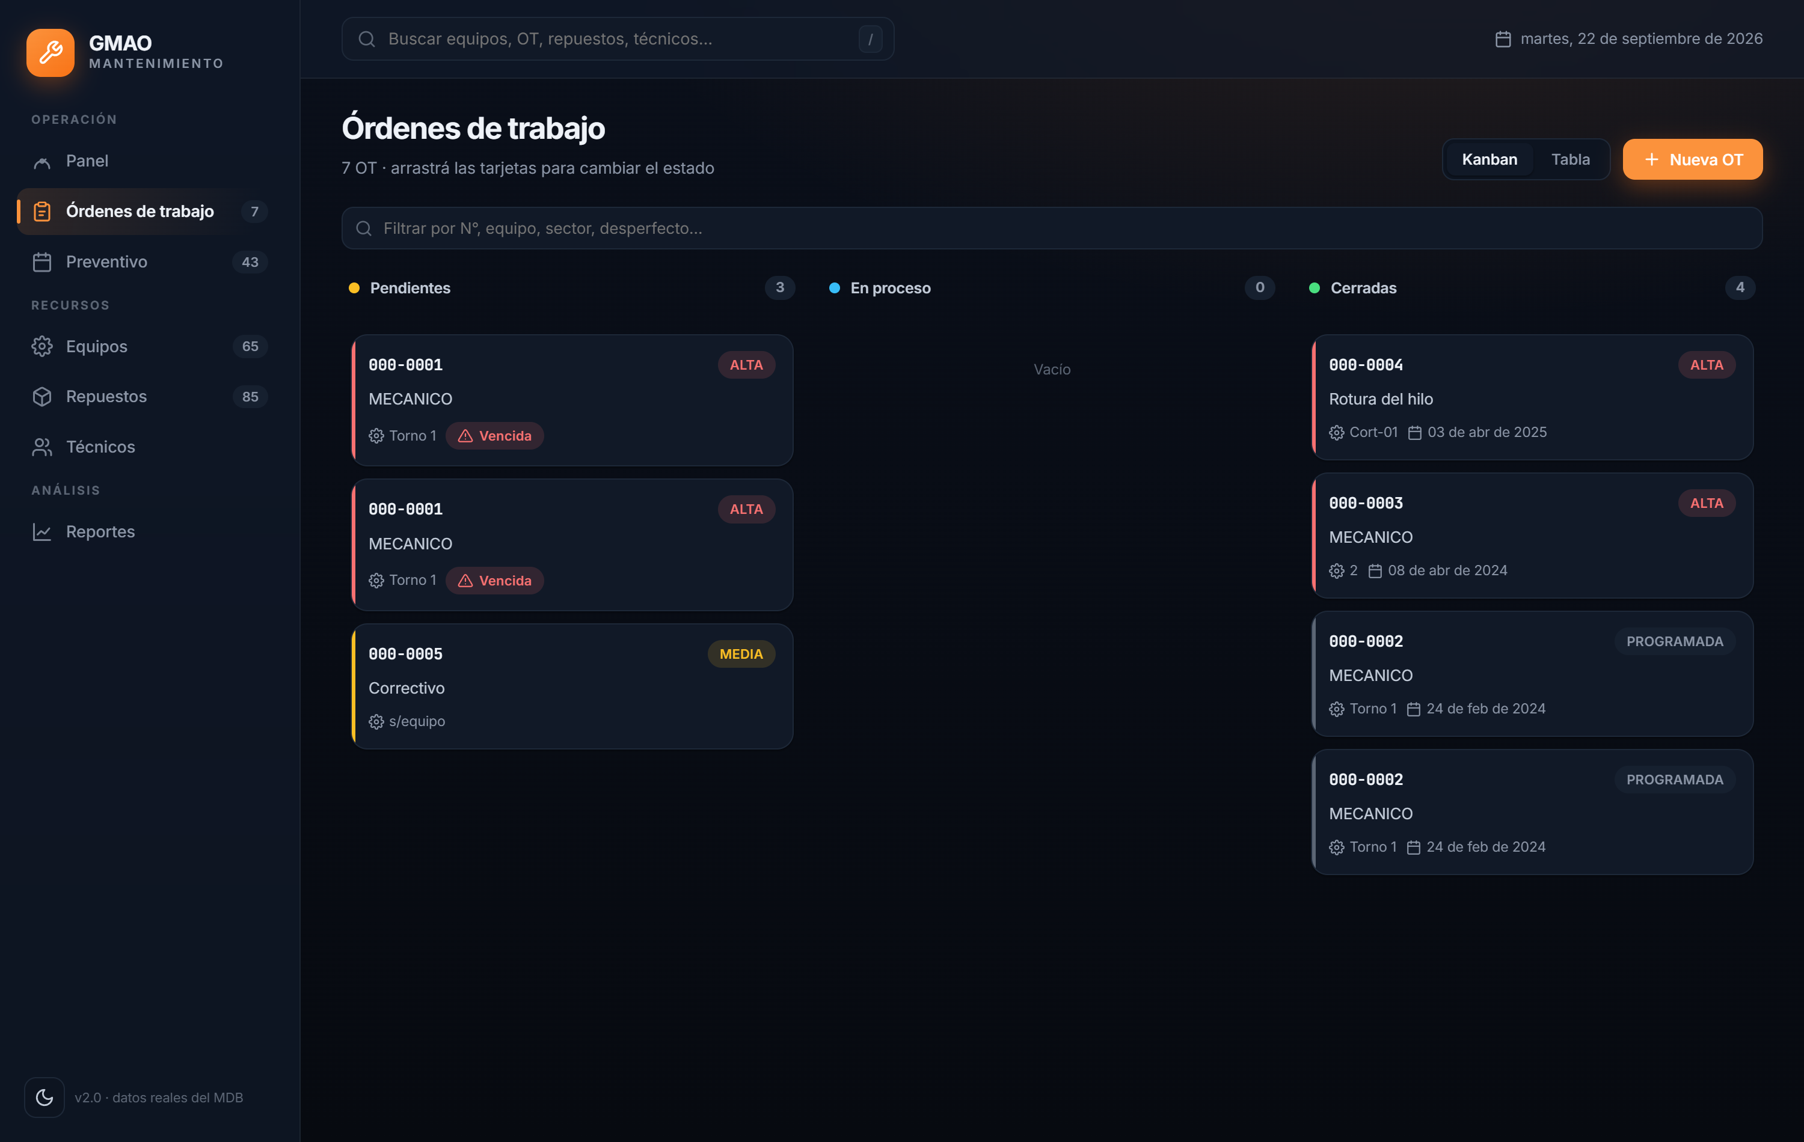
LA PLATAFORMA
Qué hace MantenimientOK
1
Panel
4
Equipos
KPIs, gráficos y vencimientos
Ficha técnica con foto e historial
2
Órdenes de trabajo
5
Repuestos
Tablero Kanban + alta y edición
Stock con alerta de mínimos
3
Preventivo
6
Reportes
43 planes, genera OT al instante
MTBF, MTTR y carga por sector
Tablero Kanban de órdenes de trabajo
Notes:
La plataforma tiene 6 módulos: Panel, Órdenes de trabajo (Kanban), Preventivo, Equipos, Repuestos y Reportes. Acá se ve el tablero Kanban para mover las órdenes entre pendientes, en proceso y cerradas.

Slide 6
EN QUÉ ESTAMOS
Un prototipo que ya funciona
Es una muestra: la base está andando, pero todavía queda camino por delante.
Avance del proyecto
70%
✓
Ya funciona
○
Próximos pasos
✓
Extracción de los datos reales del Access
○
Sistema de usuarios y login
✓
Panel con KPIs y gráficos
○
Publicación online (deploy)
✓
Órdenes de trabajo (Kanban)
○
Acceso por código QR desde el celular
✓
Ficha de equipos con foto real
○
Notificaciones automáticas de vencimientos
✓
Preventivo, Repuestos y Reportes
○
Carga de nuevas fotos desde la app
✓
Tema claro/oscuro y búsqueda global
○
Versión móvil para el taller
Notes:
El proyecto es una muestra en desarrollo (~70%). Ya funciona el núcleo: extracción de datos, panel, órdenes, equipos con foto, preventivo, repuestos y reportes. Queda pendiente el login, el deploy online, el acceso por QR, las notificaciones y la versión móvil.

Slide 7
El mantenimiento del taller,
ágil y en la web
De una base de Access de 592 MB a una plataforma web moderna, con los datos y las fotos reales del taller.
MantenimientOK
Mateo Deluchi · Nahuel Jiménez Torres — Computación 6°2 · ETN N°1 Otto Krause · Ciclo 2026
Notes:
Cierre: logramos migrar un sistema pesado de Access a una plataforma web moderna y ágil, conservando todos los datos y fotos reales del taller. Gracias.

